Slide 1
Sylwetki pierwszych dam II Rzeczypospolitej
Dr hab. Edyta Czop, prof. UR

Slide 2
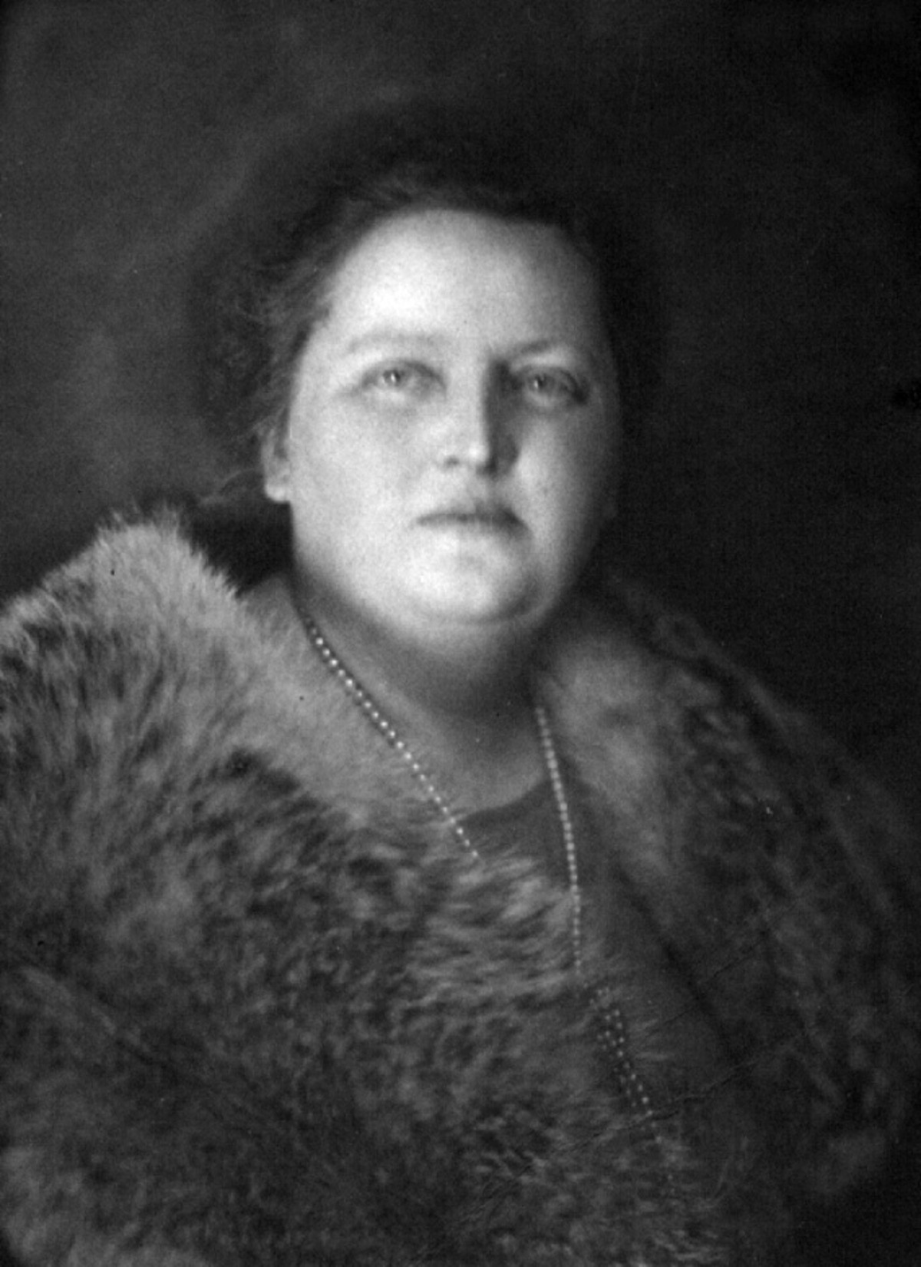
Maria Wojciechowska z domu Kiersnowska
(15.12.1869-14.09.1959)

Slide 3
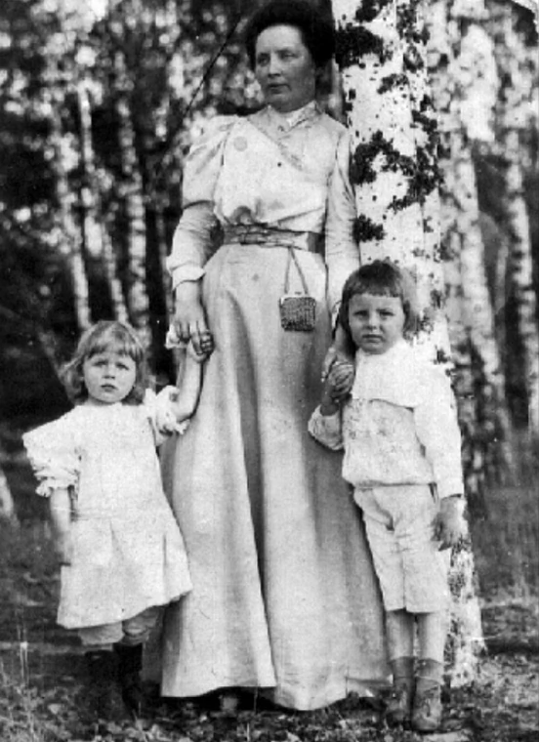
Wojciechowska z dziećmi, 1908 r.

Slide 4
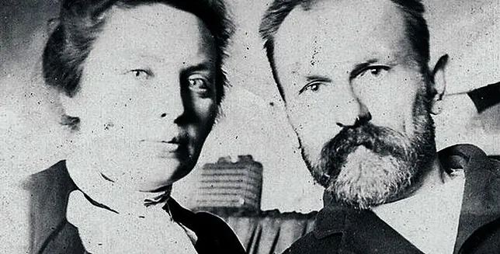
Maria z mężem podczas pobytu w anglii

Slide 5
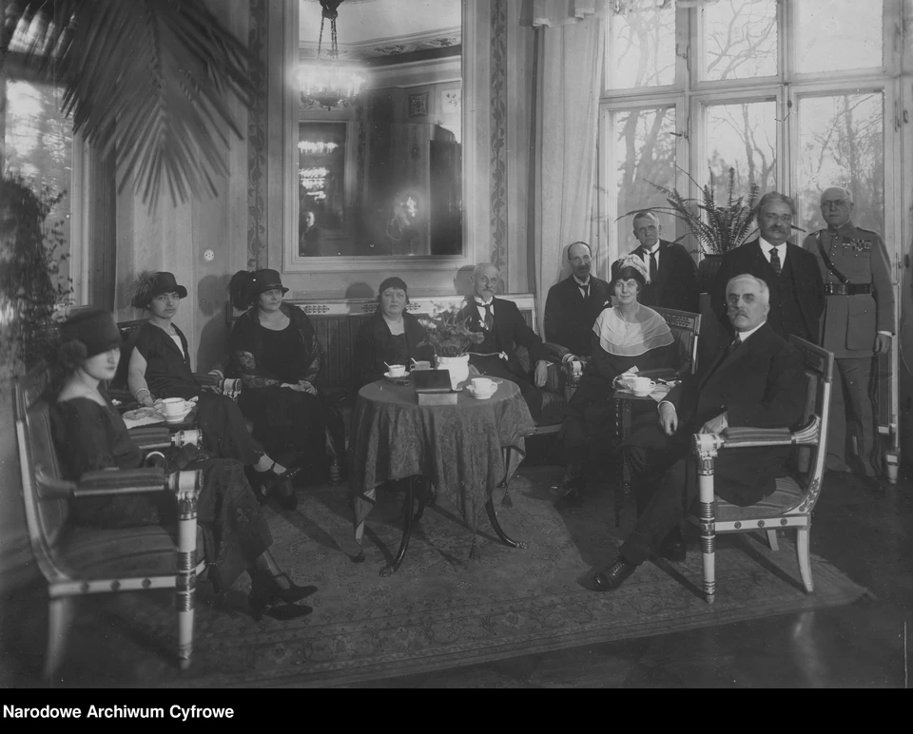
Wizyta francuskiego ministra pracy justina Gotarda w belwederze, 1925 r.

Slide 6
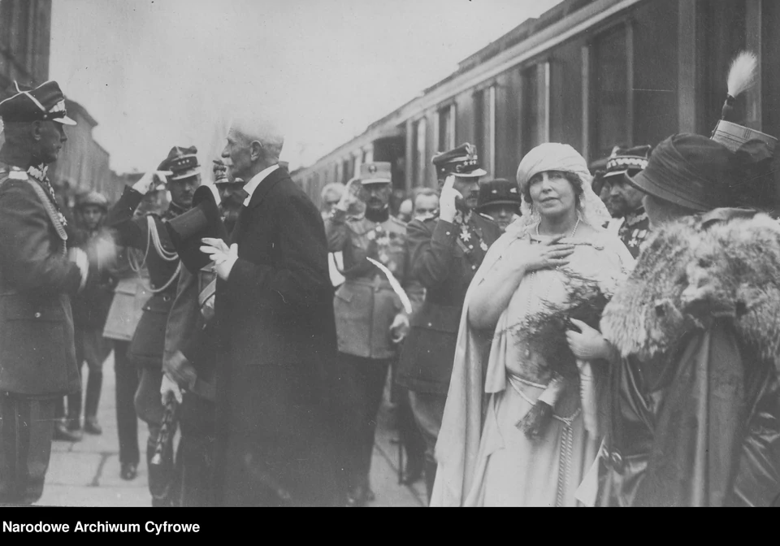
Powitanie rumuńskiej pary królewskiej w warszawie, 1923 r.

Slide 7
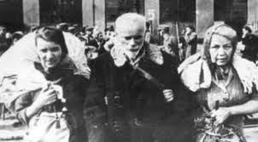
Wojciechowscy w obozie przejściowym w pruszkowie, 1944 r.

Slide 8
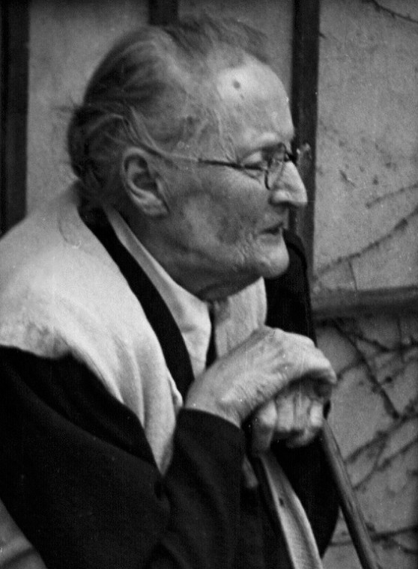
Maria wojciechowska, 1958 r.

Slide 9
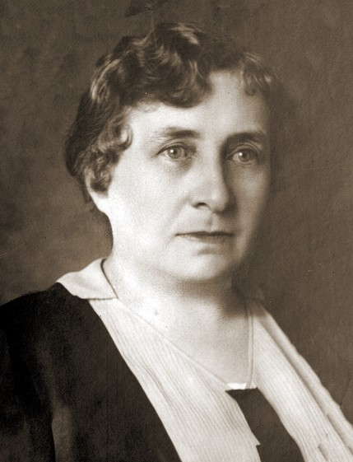
Michalina Mościcka z domu Czyżewska
(20.12.1871 - 18.08.1932)

Slide 10
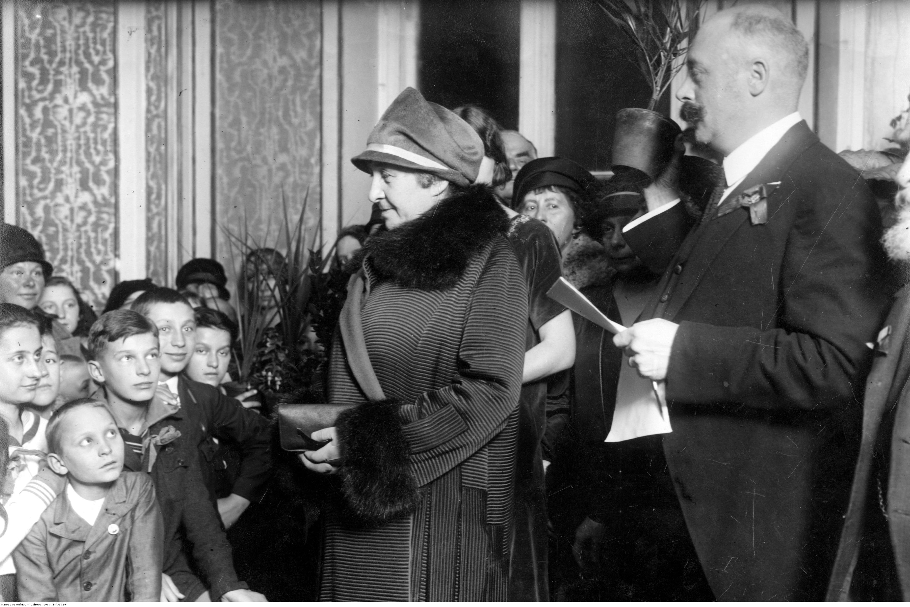
Michalina mościcka wśród dzieci szkolnych, 1926 r.

Slide 11
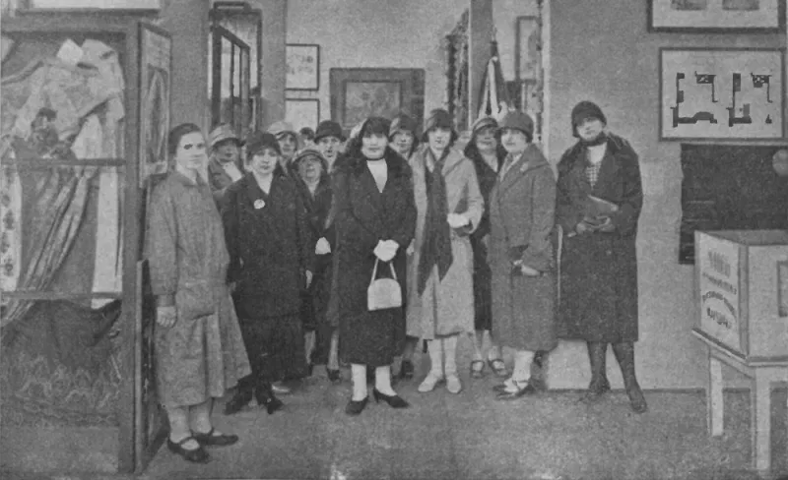
Otwarcie Pawilonu Pracy Kobiet. Prezydentowa Mościcka w otoczeniu członkiń Komitetu Głównego
(fot. „Echo Powszechnej Wystawy Krajowej” nr 10/1929, domena publiczna)

Slide 12
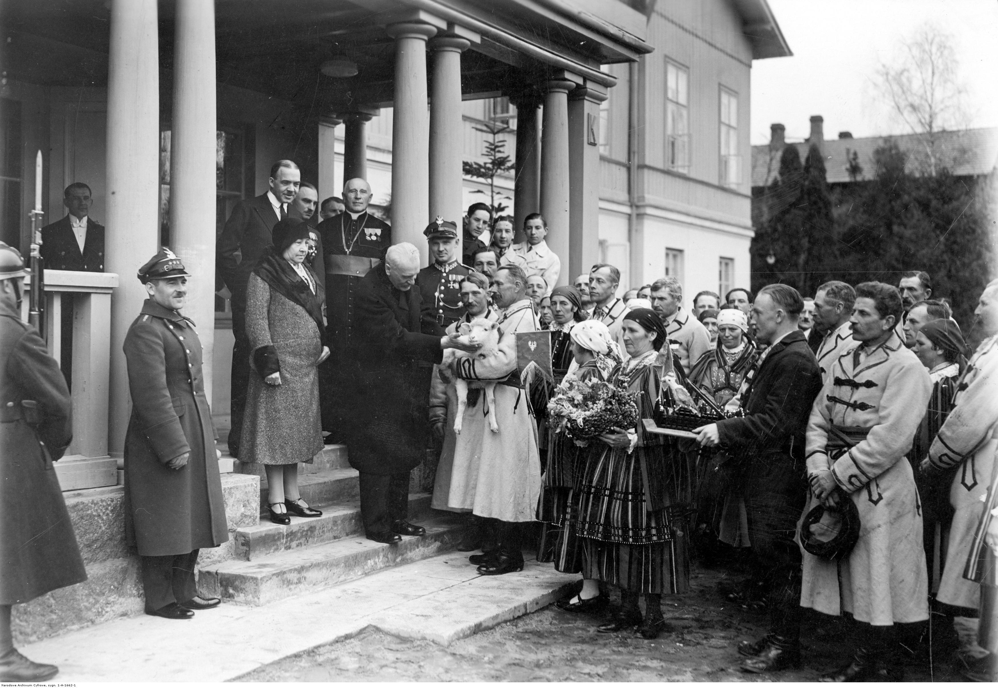
Prezydent RP Ignacy Mościcki z żoną Michaliną przyjmują dary wielkanocne od mieszkańców okolicznych miejscowości.

Slide 13
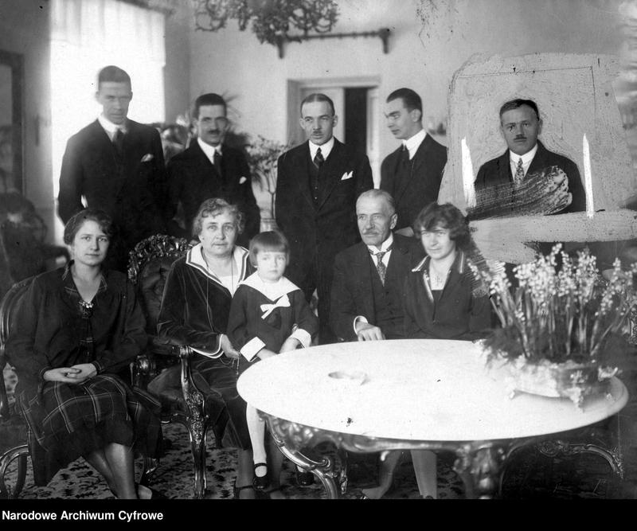
Rodzinna fotografia z 1927 r.

Slide 14
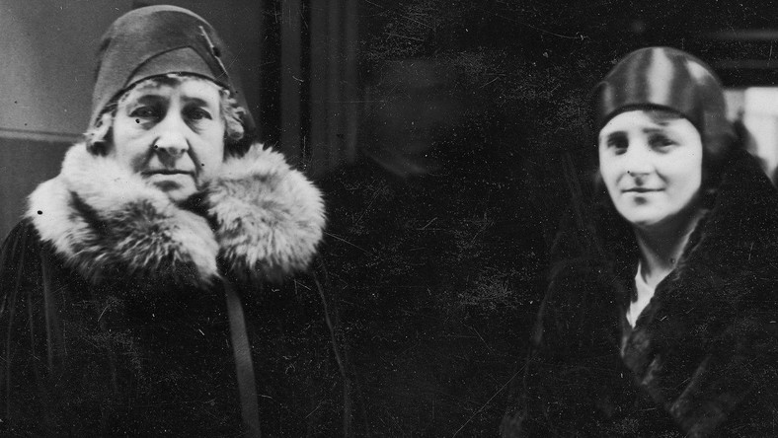
Michalina Mościcka z asystentką, Marią Dobrzańską, 1930 r.

Slide 15
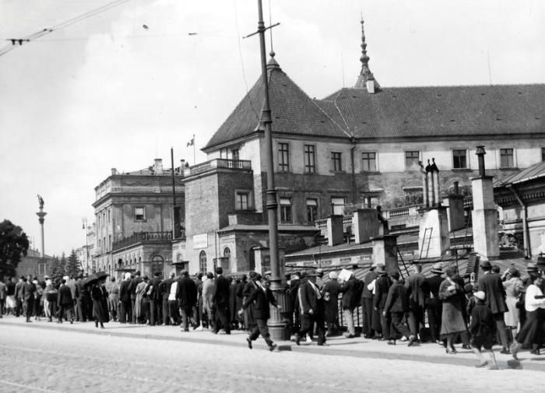
Pogrzeb Michaliny mościckiej

Slide 16
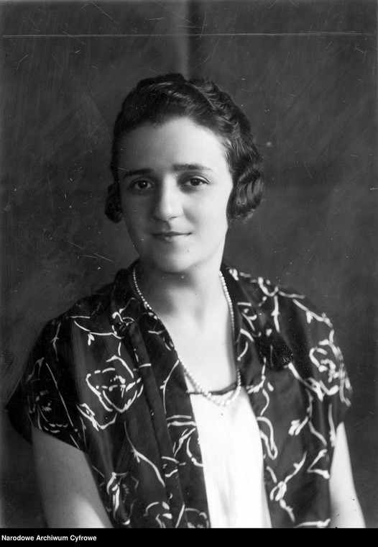
Maria Mościcka z domu Dobrzańska
(13.08.1896 - 23.11.1979)

Slide 17
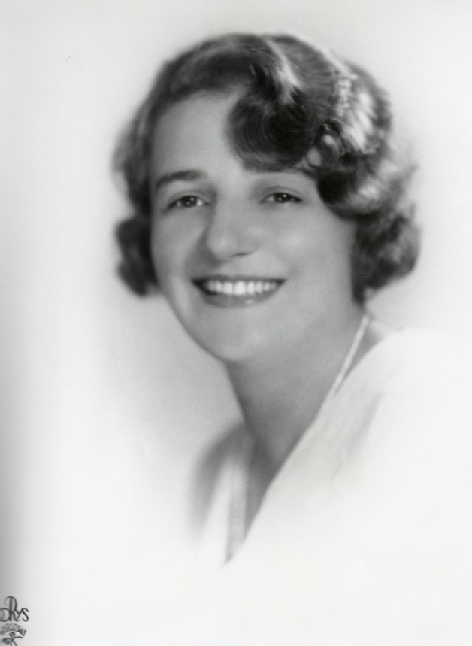
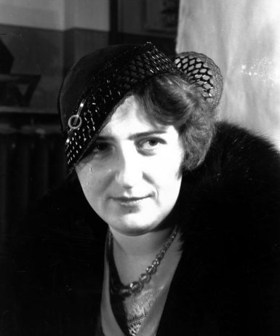
Maria mościcka
Młoda Maria Mościcka
Fotografia portretowa z l.30.

Slide 18
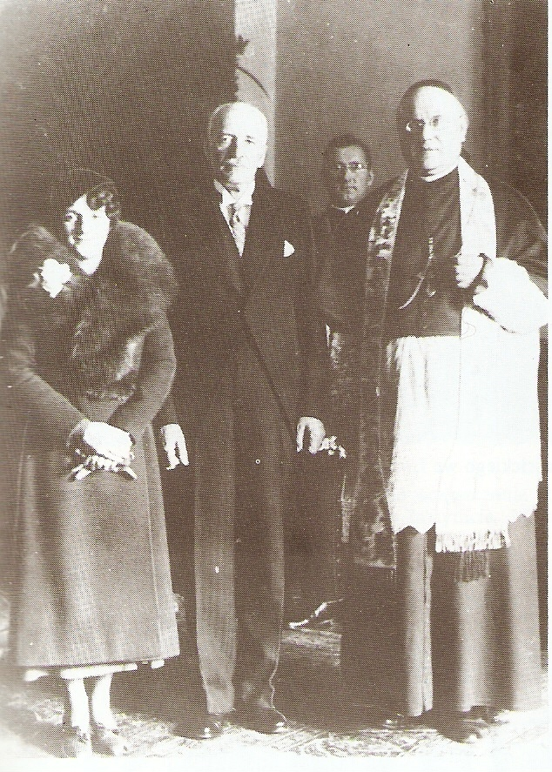
Ślub Ignacego i marii Mościckich, 1933 r.

Slide 19
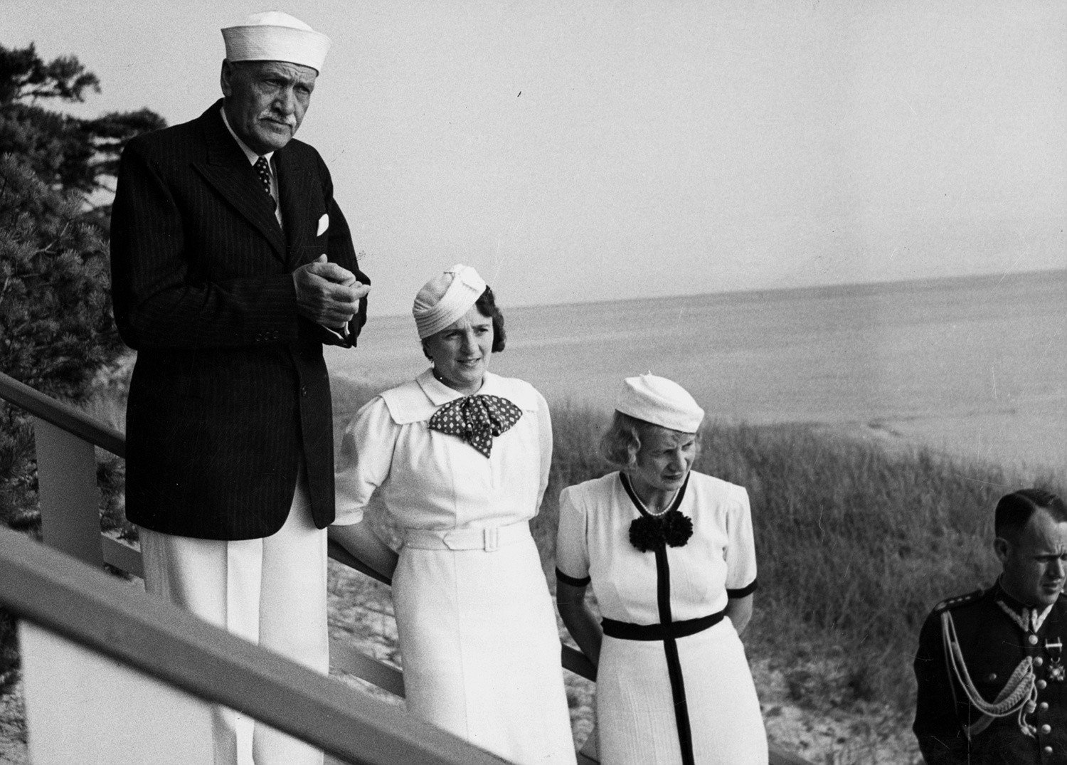
Wakacje w juracie, 1937 r.

Slide 20
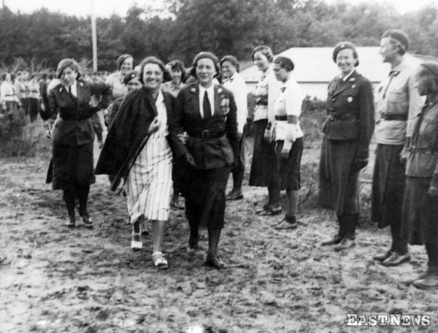
Maria Mościcka i komendantka obozu harcerskiego Halina Piwońska w Spale
Autor: Laski Diffusion

Slide 21
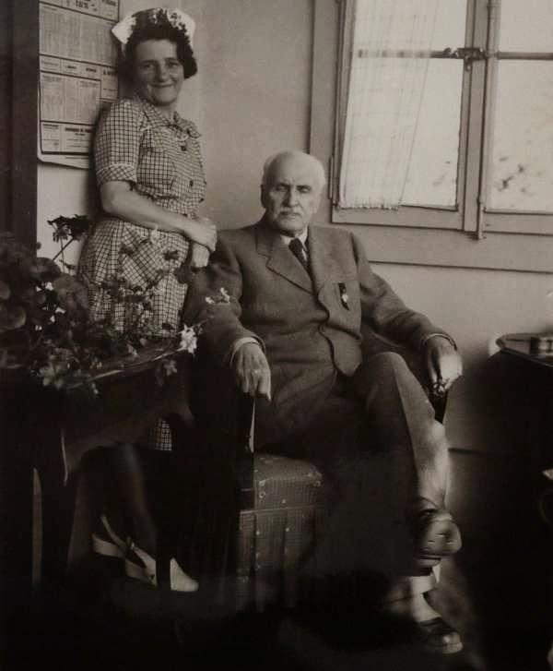
Mościcy w 1946 r., Szwajcaria

